Slide 1

管理Service的生命周期
本讲大纲：
1、管理Service的生命周期
支持网站：www.mrbccd.com

Slide 2
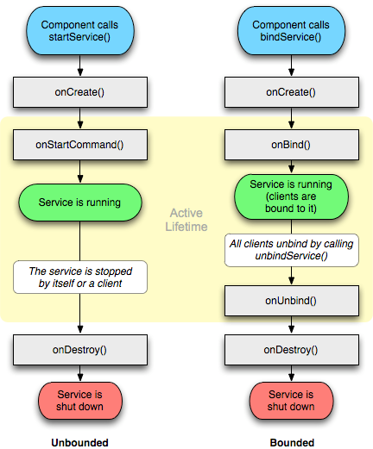
管理Service的生命周期

Slide 3
Thank you
还有什么疑问可以到www.mrbccd.com提出
也可以以发送邮件到 mingrisoft@mingrisoft.com

